Slide 1
DEPARTAMENTO DE CIENCIAS ECONÓMICAS, ADMINISTRATIVAS Y DEL COMERCIO
CARRERA DE FINANZAS Y AUDITORÍA
TRABAJO DE TITULACIÓN, PREVIO A LA OBTENCIÓN DEL TÍTULO DE LICENCIADA EN FINANZAS CONTADORA PÚBLICA - AUDITORA
TEMA: ANÁLISIS DEL COMERCIO JUSTO EN EL SECTOR TEXTIL DE LA ECONÓMICA POPULAR Y SOLIDARIA: UN APORTE AL DESARROLLO SOSTENIBLE, EN EL CANTÓN QUITO
AUTOR: ARIANA LIZBETH CAMPOS CARRILLO
PAMELA STEFANÍA SIMBAÑA ALMACHI
DIRECTOR: MSC. DIEGO BOHÓRQUEZ
2021

Slide 2
"La educación es el arma más poderosa que puedes usar para cambiar el mundo”
Nelson Mandela

Slide 3



Índice
Problema de investigación
Variables
Objetivos
Hipótesis
Marco teórico
Marco Referencial y conceptual
Metodología
Instrumentos de recolección de datos y Validación
Muestra
Base de Datos
Resultados
Propuesta
Conclusiones
Recomendaciones

Slide 4
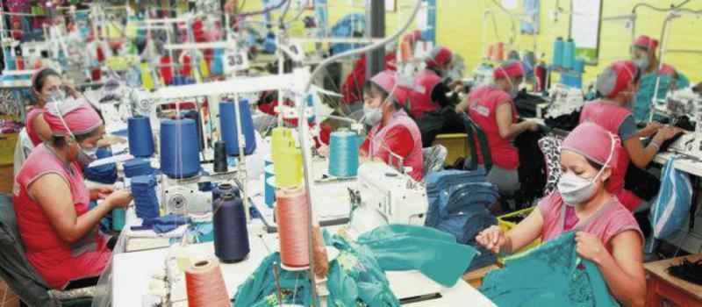
PROBLEMA DE LA INVESTIGACIÓN
Pobreza
Variación del clima
SECTOR ECONÓMICO Y SOCIAL
Pagos injustas de proveedores
Inestabilidad económica
SECTOR TEXTIL
Bajo crecimiento económico
Bajas condiciones de vida (Buen Vivir)
Reducción de ingresos

Slide 5


Incumplimiento de principios y objetivos
Competitividad con grandes productores
Comercio convencional
Controles deficientes
Desconocimiento de información
Promoción de las ventajas
Normativa que no ampare la fijación de precios

Slide 6

OBJETIVOS
Analizar el comercio justo en el sector textil de la Economía Popular y Solidaria como aporte al desarrollo sostenible, en el cantón Quito.
Establecer entre las organizaciones del sector textil, las asociaciones de la Economía Popular y Solidaria con certificación de Comercio Justo en el cantón Quito.
Aplicar un modelo de simulación de acuerdo a las categorías social, económica y ambiental (ejes de sostenibilidad) a partir de los principios del Comercio Justo.
Proponer un modelo de simulación financiera para determinar la situación económica de las asociaciones del sector textil de la Economía Popular y Solidaria, en el cantón Quito.

Slide 7


Variables de investigación
Independiente
Comercio justo.
Dependiente
Desarrollo sostenible.
Hipótesis Nula: La aplicación del Comercio Justo en las asociaciones del sector textil de la Economía Popular y Solidaria, no aportan al desarrollo sostenible en el cantón Quito.
Hipótesis Alternativa: La aplicación del Comercio Justo en las asociaciones del sector textil de la Economía Popular y Solidaria, aportan al desarrollo sostenible en el cantón Quito.

Slide 8
MARCO TEÓRICO
Teoría de la ventaja absoluta
Teoría del emprendimiento financieramente efectivo
Teoría del pensamiento complejo
Teoría de la economía popular y solidaria
Teoría del desarrollo sostenible
Especializarse en un producto con productos de bajo costos.
Emprender un negocio, con la finalidad de ganancia.
Observar un conjunto de la realidad
Producción para el autoconsumo e ingresos de sectores populares
Relación entre el desarrollo económico y el medio ambiente

Slide 9
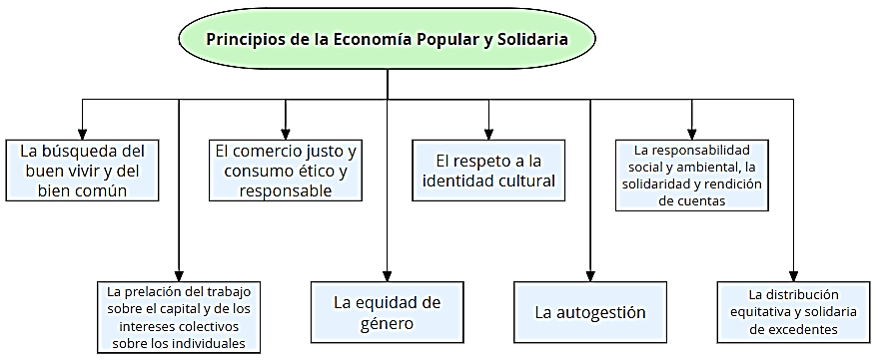
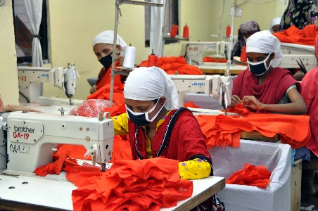
MARCO REFERENCIAL Y CONCEPTUAL
2012
Creación de la Superintendencia de Economía Popular y Solidaria con sus siglas (SEPS)
Sistema Financiero Nacional
El progreso de la normativa, mayor financiamiento a las instituciones y el fortalecimiento del control del sector.
Reducir las desigualdades entre países y proporcionar a la sociedad una herramienta de aprendizaje sobre solidaridad y cooperativismo.
Sector popular y solidario
Economía Popular y Solidaria
(Coscione, Revista Javeriana, 2015, pág. 8)
Comunitario
Asociativo
Cooperativo
Producción y comercialización de bienes y/o servicios
Valores culturales, sociales y ambientales, dando prioridad a las comunidades
(Arruda, 2004, pág. 3).

Slide 10
MARCO REFERENCIAL Y CONCEPTUAL
Comercio Justo en Ecuador
1945
EE.UU.
El Instituto Nacional de Economía Popular y Solidaria (IEPS)
Iniciativa de solidaridad
En base a las prácticas de comercio justo.
Respeto al ser humano
Comercio Justo
Cuidado del medio ambiente
1964
Organización de Comercio Justo
La Organización Mundial de Comercio Justo (WFTO) certifica a diferentes empresas ecuatorianas.
2011
Década de los 70 y 80 se promovieron debates que conllevaron a determinar objetivos del Comercio Justo
Se establece la Estrategia Ecuatoriana de Comercio Justo
230 productores, artesanos, empresas comercializadoras, etc.
(Marcillo, 2016, pág. 8).
2012
1980
Crecieron negocios de Comercio Justo
a Secretaría General de Planificación y Desarrollo (SENPLADES)
Ministro de Comercio Exterior entregó la estrategia 2014-2017.
Desarrollo de actividades económicas y apoyo de organismos internacionales
Organización Mundial de Comercio Justo (WFTO)
Nuevas tiendas de Comercio Justo Europeas 25
Organizaciones Internacionales de Etiquetado de Comercio Justo (FLO)
Sello de Certificación Internacional de Comercio Justo (Fairtrade)
(Estrategia Ecuatoriana de Comercio Justo, 2014-2017).

Slide 11
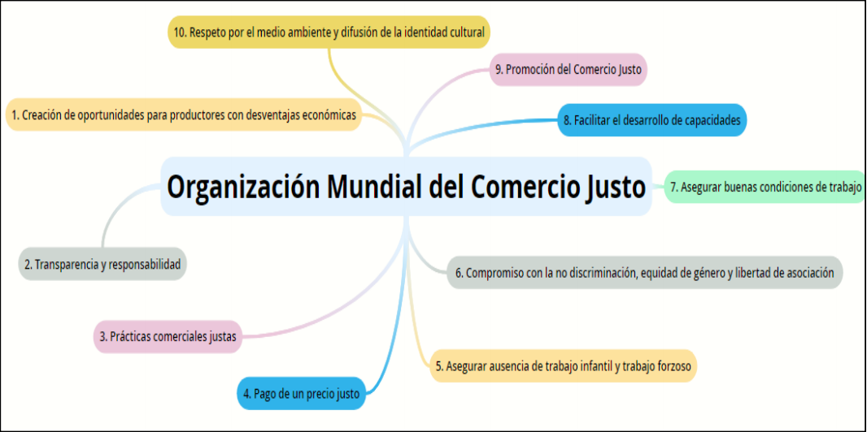
MARCO REFERENCIAL Y CONCEPTUAL
Sector textil
Ocupa un segundo puesto en ser la industria que genera mayores oportunidades de empleo
Actividades como la Fabricación de prendas de vestir, la fabricación de productos en cuero y la fabricación de productos textiles.
Este sector tiene altos niveles de ocupación de la mano de obra.
Nota: En la siguiente figura, muestra los principios de comercio justo. Recuperado de WFTO

Slide 12
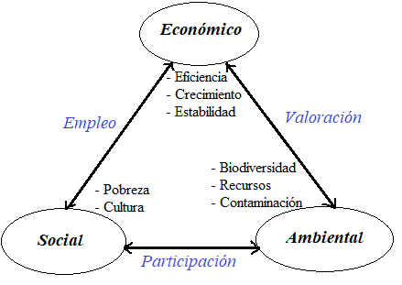
Categorías del Desarrollo Sostenible
Sostenibilidad ambiental
Garantiza el cuidado y protección del medio ambiente
Fortalecer la conexión y la armonía entre las comunidades
Sostenibilidad Económica
Considerar los recursos disponibles y de igual manera cuidar aquellos determinados escasos
Sostenibilidad social
Utiliza los recursos y la energía de la forma eficiente
Abarca a todos los sectores sociales, así como, a sus costumbres y tradiciones
Se centra en indicadores que forman parte de las estructuras empresariales para evaluar el nivel de rentabilidad
MARCO REFERENCIAL Y CONCEPTUAL
(ISO 14001, 2018)
(Arriols, 2018)
(Reinoso & Villamarin, 2019, pág. 35)

Slide 13
METODOLOGÍA
Enfoque
Alcance
Fuentes
Instrumento de recolección
Control de variables
Método
Cualitativo
Investigación exploratoria
Investigación descriptiva
Fuentes primarias
Fuentes secundarias
No experimental
Inductivo
Encuesta
Cuantitativo

Slide 14
Análisis Documental
Información disponible y obtenida de fuentes primarias y secundarias
INSTRUMENTOS DE RECOLECCIÓN DE DATOS Y VALIDACIÓN
Encuesta
Revisión previa de las preguntas
POBLACIÓN Y MUESTRA
Base de datos de la Superintendencia de Economía Popular y Solidaria (SEPS)
Asociaciones | Descripción | Cantidad
Asociaciones de la provincia de Pichincha | Estado jurídico activa, inactiva y liquidada | 311
Asociaciones del cantón Quito | Estado jurídico Activa | 208
Dónde:
N: Población o universo = 208
z: Nivel de confianza = 95% = 1.96
e: Margen de error = 5%
p: Individuos que poseen característica de estudio = 0.5
q: individuos que no poseen esa característica = 0.5
n: Tamaño de la muestra
$$n=\frac{{\left(1,96\right)}^{2}\left(0,5∗0,5\right)∗208}{{0,05}^{2}\left(208−1\right)+{\left(1,96\right)}^{2}\left(0,5∗0,5\right)}$$
$$n=135$$

Slide 15
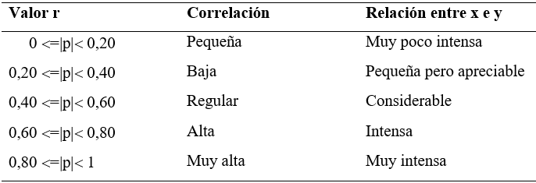
BASE DE DATOS
CORRELACIÓN DE PEARSON

Slide 16
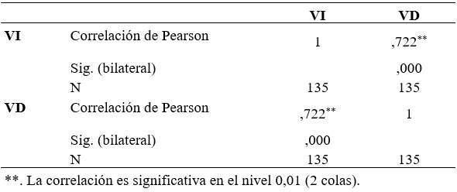
ODS 13 la acción por el clima
(ODS) 1: Erradicar la pobreza en todas sus formas en todo el mundo.
ODS 12 trata de producción y consumo responsable
ODS 2 enfocándose en asegurar la sostenibilidad de los sistemas de producción
ODS 16: Promover a las organizaciones paz, justicia e instituciones eficaces con responsabilidad
ODS 5: promueve la igualdad de género y el ODS 8 relaciona el trabajo decente y crecimiento económico
ODS 8: Fomentar el crecimiento económico sostenible, empleo pleno y trabajo decente para todos
ODS 17: Fortalecer los medios de ejecución y crear nuevas alianzas de comercio internacional
ODS 12: Garantizar las pautas de consumo y producción sostenible.

Slide 17
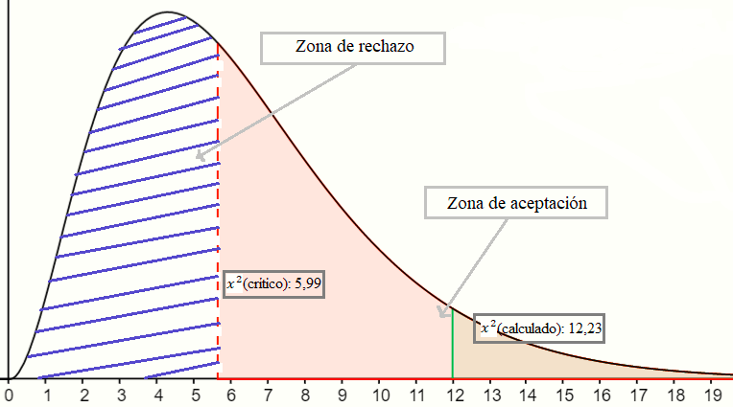
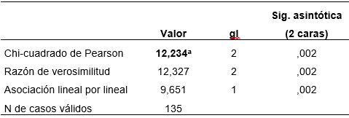
CHI CUADRADO
$x^{2}$(crítico): 5,99
$x^{2}$(calculado): 12,23
Variable independiente: Comercio Justo
Pregunta: Implementación de programas de capacitación para el aprendizaje y manejo de Comercio Justo
Variable dependiente: Desarrollo Sostenible
Pregunta: ¿En qué porcentaje considera Usted, que la producción textil incide en el desarrollo económico sostenible de la provincia del cantón Quito?

Slide 18
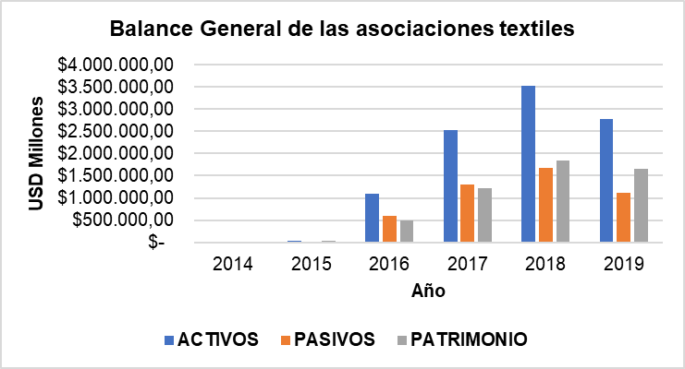
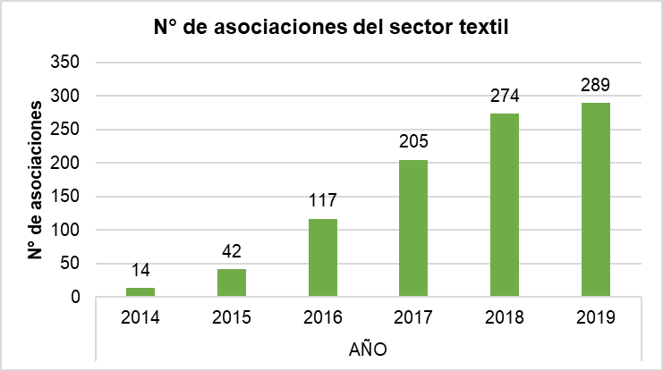
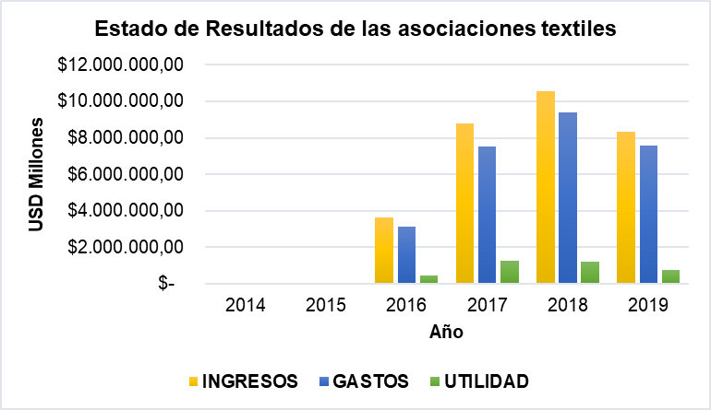
RESULTADOS
2014-2019

Slide 19
BASE DE DATOS
RESULTADOS
¿La Asociación está certificada en prácticas de Comercio Justo ?
¿En qué porcentaje considera Usted, que la producción textil incide en el desarrollo económico sostenible de la provincia del cantón Quito?

Slide 20
RESULTADOS

Slide 21
PROPUESTA

Slide 22
PROPUESTA

Slide 23
PROPUESTA

Slide 24
El objetivo 1: Establecer entre las organizaciones del sector textil, las asociaciones de la Economía Popular y Solidaria con certificación de Comercio Justo en el cantón Quito. Por lo que se establece las siguientes conclusiones:
CONCLUSIONES
El comercio justo es una forma de comercialización solidaria y equitativa, que, mediante una comunicación entre los participantes, ofrecen equidad de precios en sus productos, condiciones de vida adecuadas, igualdad de género y respeto por el medio ambiente, con la finalidad de alcanzar los objetivos, prácticas y principios del comercio justo, que ayuden a contribuir al desarrollo sostenible del país.
En una muestra de 135 asociaciones en actividades textiles, la encuesta permitió determinar 53 organizaciones que están certificadas en comercio justo, mientras que, 82 organizaciones no están certificadas en comercio justo, sin embargo, se dedican a la comercialización de sus productos de manera tradicional.
Las asociaciones del sector textil diseñan y fabrican sus productos de manera mixta, es decir, por medio de maquinaria especializada y de forma artesanal, para brindar a los productores mejores condiciones de producción, siendo la actividad económica más representativa la fabricación de prendas de vestir, que se comercializan en mercado nacional.
El sector textil es amplio dentro de la matriz productiva, proporcionando diferentes actividades económicas como: “fabricación de cuero, fabricación de prendas de vestir y fabricación de productos textiles” que generan fuentes de empleo beneficiando a productores que habitan tanto en la ciudad como en el campo.

Slide 25
El objetivo 2: Aplicar un modelo de simulación de acuerdo a las categorías social, económica y ambiental (ejes de sostenibilidad) a partir de los principios del Comercio Justo.
Las asociaciones certificadas en comercio justo mediante la aplicación del modelo de simulación tienen un nivel MUY BUENO de cumplimiento de los principios y practicas solidarias, aportando a las categorías económicas, sociales y ambientales del desarrollo sostenible.
Por medio de la aplicación de un modelo de simulación sobre el comercio justo, se concluye que la mayoría de las asociaciones del sector textil cumplen con los diez principios de dicha comercialización, con el fin de apoyar la gestión de los productores y alcanzar el desarrollo sostenible del cantón Quito.
Las asociaciones con certificación en comercio justo, establecen un precio equitativo que beneficia tanto al productor como al consumidor, así también, mantienen un buen ambiente laboral, debido a que existe respeto al medio ambiente, la equidad de género e identidad cultural entre cada uno de los socios, con el fin de valorar las prácticas solidarias en el sector popular y solidario.
En la presente investigación se utilizó la correlación de Pearson, obteniendo una relación significativa entre los principios de comercio justo y las categorías económica, social y ambiental (ejes de sostenibilidad), donde se corrobora, que la aplicación de los principios de comercio justo en las asociaciones del sector textil aporta al desarrollo sostenible del cantón Quito.

Slide 26
El objetivo 3: Proponer un modelo de simulación financiera para determinar la situación económica de las asociaciones del sector textil de la Economía Popular y Solidaria, en el cantón Quito.
Un modelo de simulación financiera es una representación gráfica de la realidad, que permite comprobar una serie de proposiciones que afectan de manera interna y externa a la organización, para obtener un margen de fiabilidad al momento de la toma de decisiones y mitigar el riesgo.
El modelo de simulación financiera, tiene como base el Estado de Resultados que nos permite evidenciar la ganancia de la asociación mediante los ingresos y gastos; y el Estado de Situación Financiera, permite identificar el motivo de la inversión en la gestión operativa, lo que favorece establecer controles al interior de la organización.
El modelo de simulación financiera permite identificar la rentabilidad, liquidez y solvencia que tiene una asociación independientemente si tiene certificación en comercio o no, para que en un futuro el productor o representante legal pueda tomar decisiones basados en la realidad y establecer estrategias para una mejora continua.

Slide 27
RECOMENDACIONES
Incentivar a las asociaciones del sector textil del cantón Quito, para que apliquen los principios, prácticas y objetivos del comercio justo, en función, de obtener mayores beneficios a la organización, en cuanto a una comercialización solidaria y equitativa, siempre y cuando, aporte al desarrollo sostenible.
Que el estado ecuatoriano a través del ente regulador de comercio justo difunda información acerca de los beneficios que ofrece la certificación de comercio justo y destine recursos para establecer prácticas y procedimientos que favorezcan la gestión del productor.

Slide 28
A las Instituciones Públicas y empresas grandes relacionadas con el sector textil, establecer relaciones comerciales con pequeños productores, los mismos que ayudarán con incentivos económicos a cambio de su mano de obra, además, brindar programas y capacitaciones acorde a la actividad económica, donde el productor obtenga mayor conocimiento sobre la gestión comercial.
A la Universidad de las Fuerzas Armadas – ESPE, que considere la incorporación de la materia de comercio justo en sus mallas curriculares como eje transversal en las todas las carreras, brindando charlas, capacitaciones e inducciones constantes acerca de las prácticas solidarias, con el fin de promover el desarrollo sostenible.
A las asociaciones del sector textil de la Economía Popular y Solidaria, se plantea utilizar el modelo de simulación financiera, para apoyar la creación de estrategias, toma de decisiones, acciones correctivas y decisiones conforme a la situación financiera en que vive la organización.
Se sugiere que, para futuras investigaciones sobre comercio justo, se oriente este trabajo hacia el estudio a profundidad de cada uno de los principios de comercio justo y su relación que tiene con los Objetivos del Desarrollo Sostenible (ODS).

Slide 29


